Slide 1
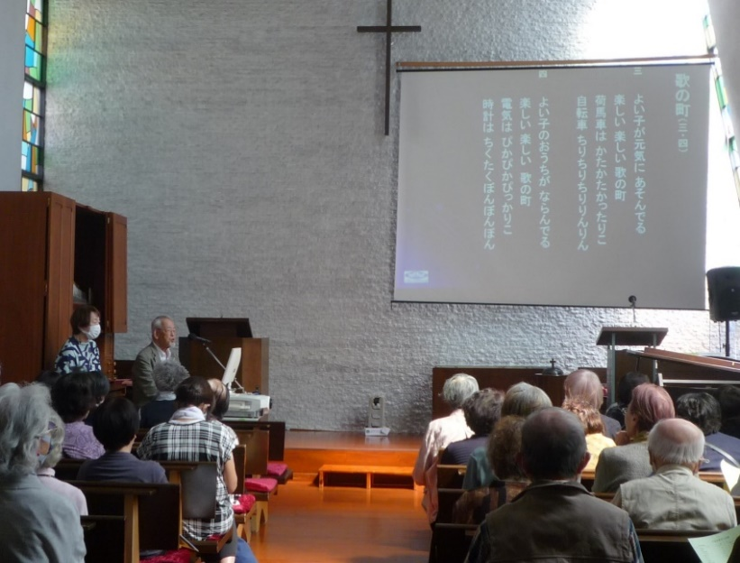
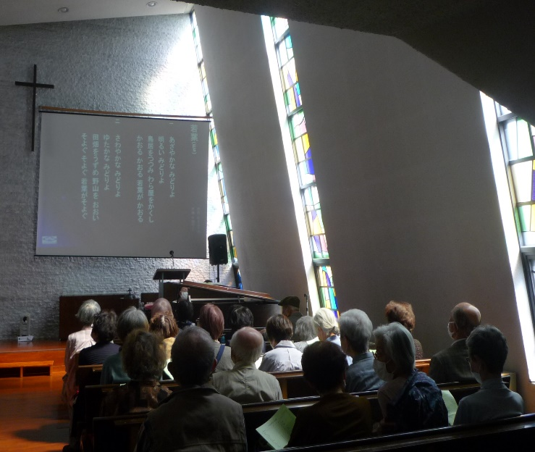
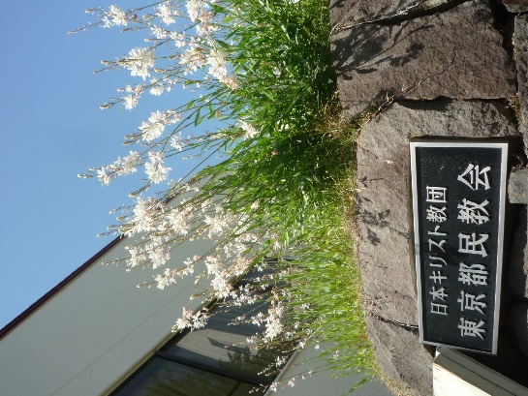
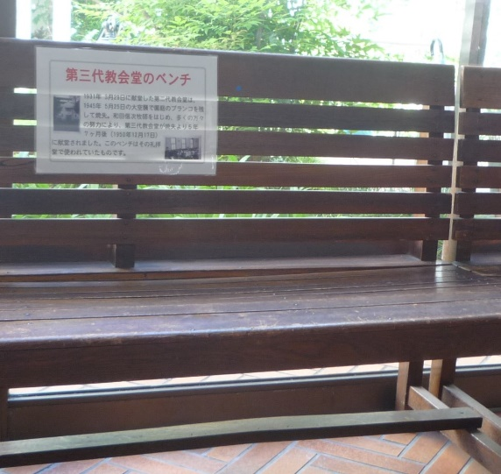
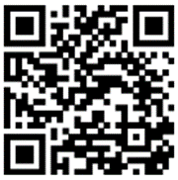
新代田地区事務局通信 令和６年６月号
うたごえサロン「下北沢すずらん会」のご紹介です。東京都民教会で第２金曜日14時～15時半に開催。ピアノ演奏に合わせて歌ったり、歌声リーダーの楽しいお話に、皆さんも笑顔になって楽しまれていました。
献堂から3代目のベンチです
世田谷区社会福祉協議会では、「ふれあい・いきいきサロン」「支えあいミニデイ」「子育てサロン」の活動を通じて、顔の見える関係づくりを広げています。
お問合わせ：新代田地区社会福祉協議会事務局
丹羽（にわ）尾崎（おざき）☎070-3946-9693

